Slide 1



Августовское совещание работников образования Октябрьского района
МУНИЦИПАЛЬНАЯ СИСТЕМА ОБРАЗОВАНИЯ: НОВЫЕ ВЫЗОВЫ, НОВЫЕ ТРЕБОВАНИЯ,
НОВАЯ ОТВЕТСТВЕННОСТЬ
2023 год

Slide 2



Августовское совещание работников образования Октябрьского района
МБОУ
Унъюганская СОШ №1
Интерактивная площадка №4:
«МЫ ВМЕСТЕ»: ПРЕДСТАВЛЕНИЕ ОПЫТА РАБОТЫ
МБОУ «Унъюганская средняя общеобразовательная школа №1»
РАЗВИТИЕ КАДРОВОГО ПОТЕНЦИАЛА
МБОУ «УНЪЮГАНСКАЯ СОШ №1»:
НОВАЯ ПАРАДИГМА ИЛИ ФОРМИРОВАНИЕ КЛЮЧЕВЫХ КОМПЕТЕНЦИЙ УЧИТЕЛЯ
Докладчики:
Шорохова Любовь Анатольевна,
методист,
МБОУ «Унъюганская СОШ №1»

Slide 3



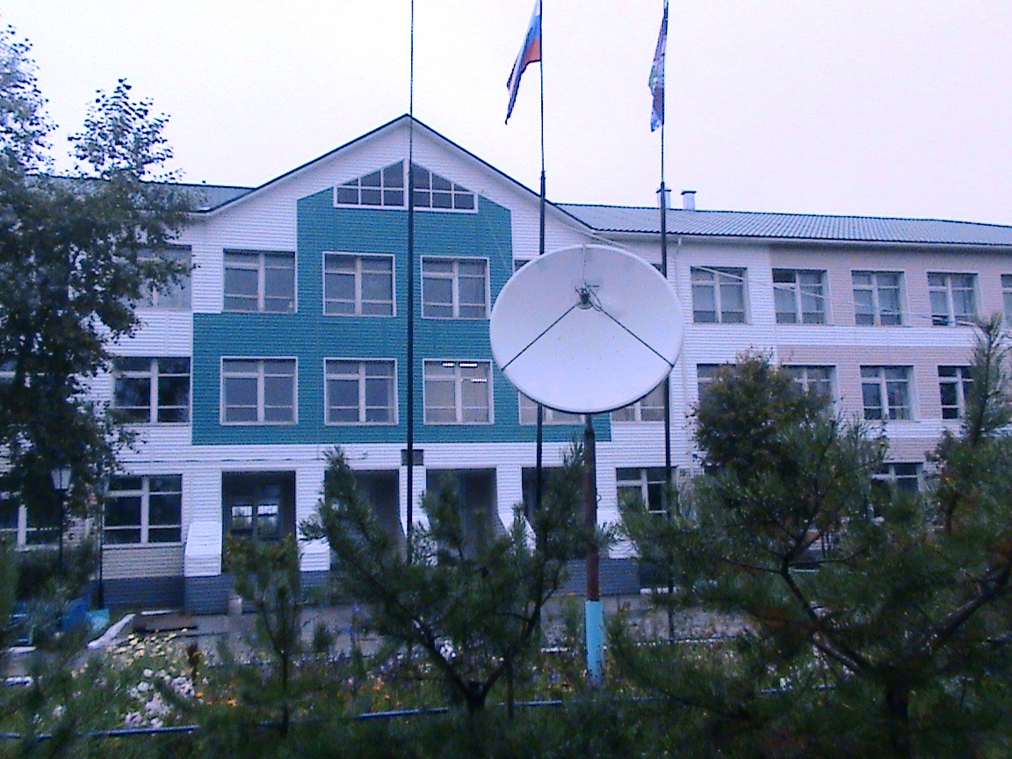
Кадровый потенциал — это совокупность знаний, навыков, компетенций и опыта,
которыми обладают педагогические работники, администрация и другие специалисты
образовательной организации.
МБОУ
Унъюганская СОШ №1

Slide 4
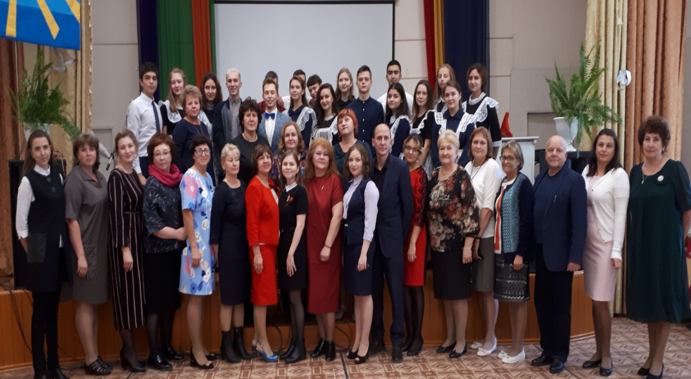
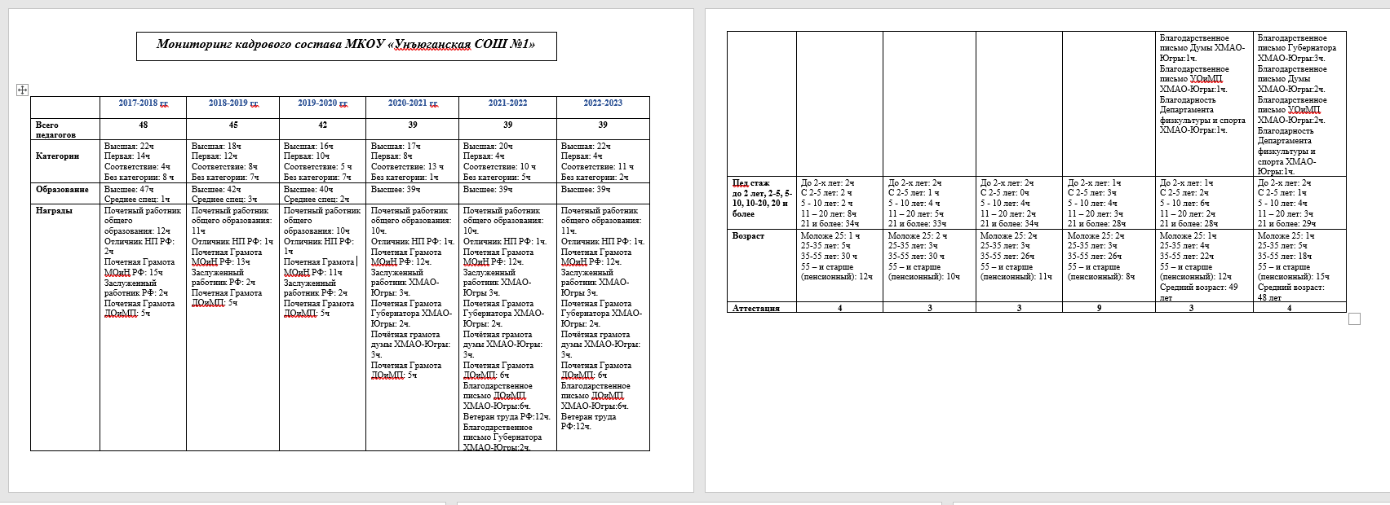
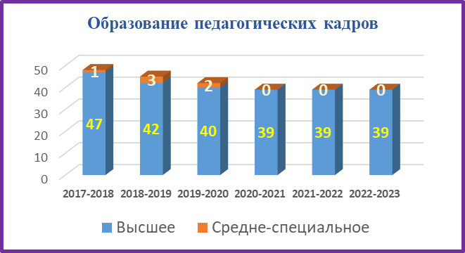
Формирование кадрового потенциала
- Определение потребностей.
Формирование кадрового потенциала начинается с анализа потребностей образовательной организации. Необходимо определить, какие специалисты и какие навыки требуются для успешного функционирования школы и достижения её целей.
МБОУ
Унъюганская СОШ №1
- Процесс подбора.
Правильный процесс подбора кадров является ключевым шагом в формировании кадрового потенциала. С этой целью проводится ежегодный мониторинг кадрового состава в конце учебного года.
В МБОУ «Унъюганская СОШ №1» на протяжении последних лет стабильный показатель педагогов - 39 педагогов. Школа укомплектована педагогическими кадрами на 100 %, административный аппарат на 100 %. Образовательный процесс в учреждении осуществляют 35 учителей, 1 воспитатель, социальный педагог-логопед-дефектолог, педагог-психолог, педагог - библиотекарь.

Slide 5
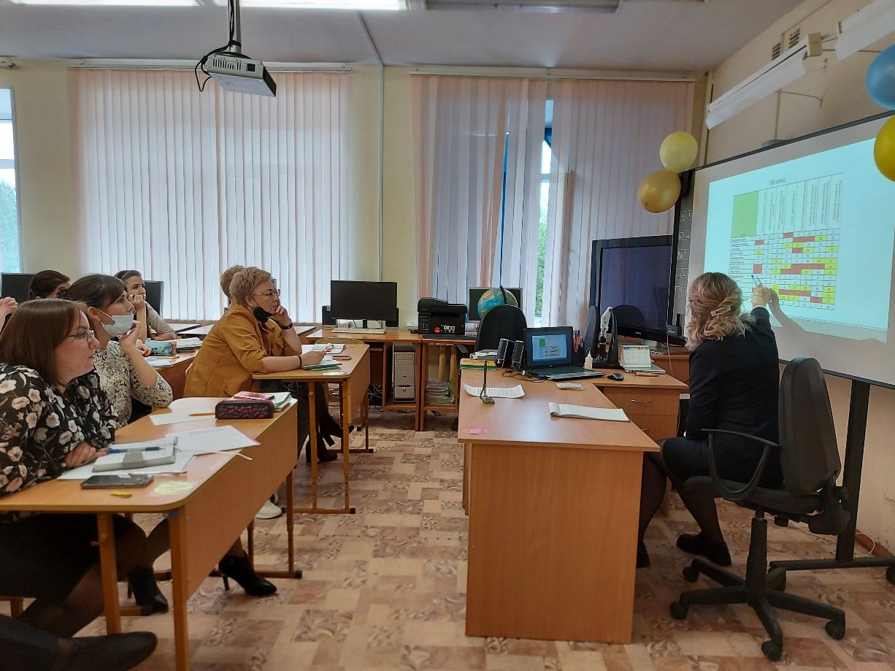
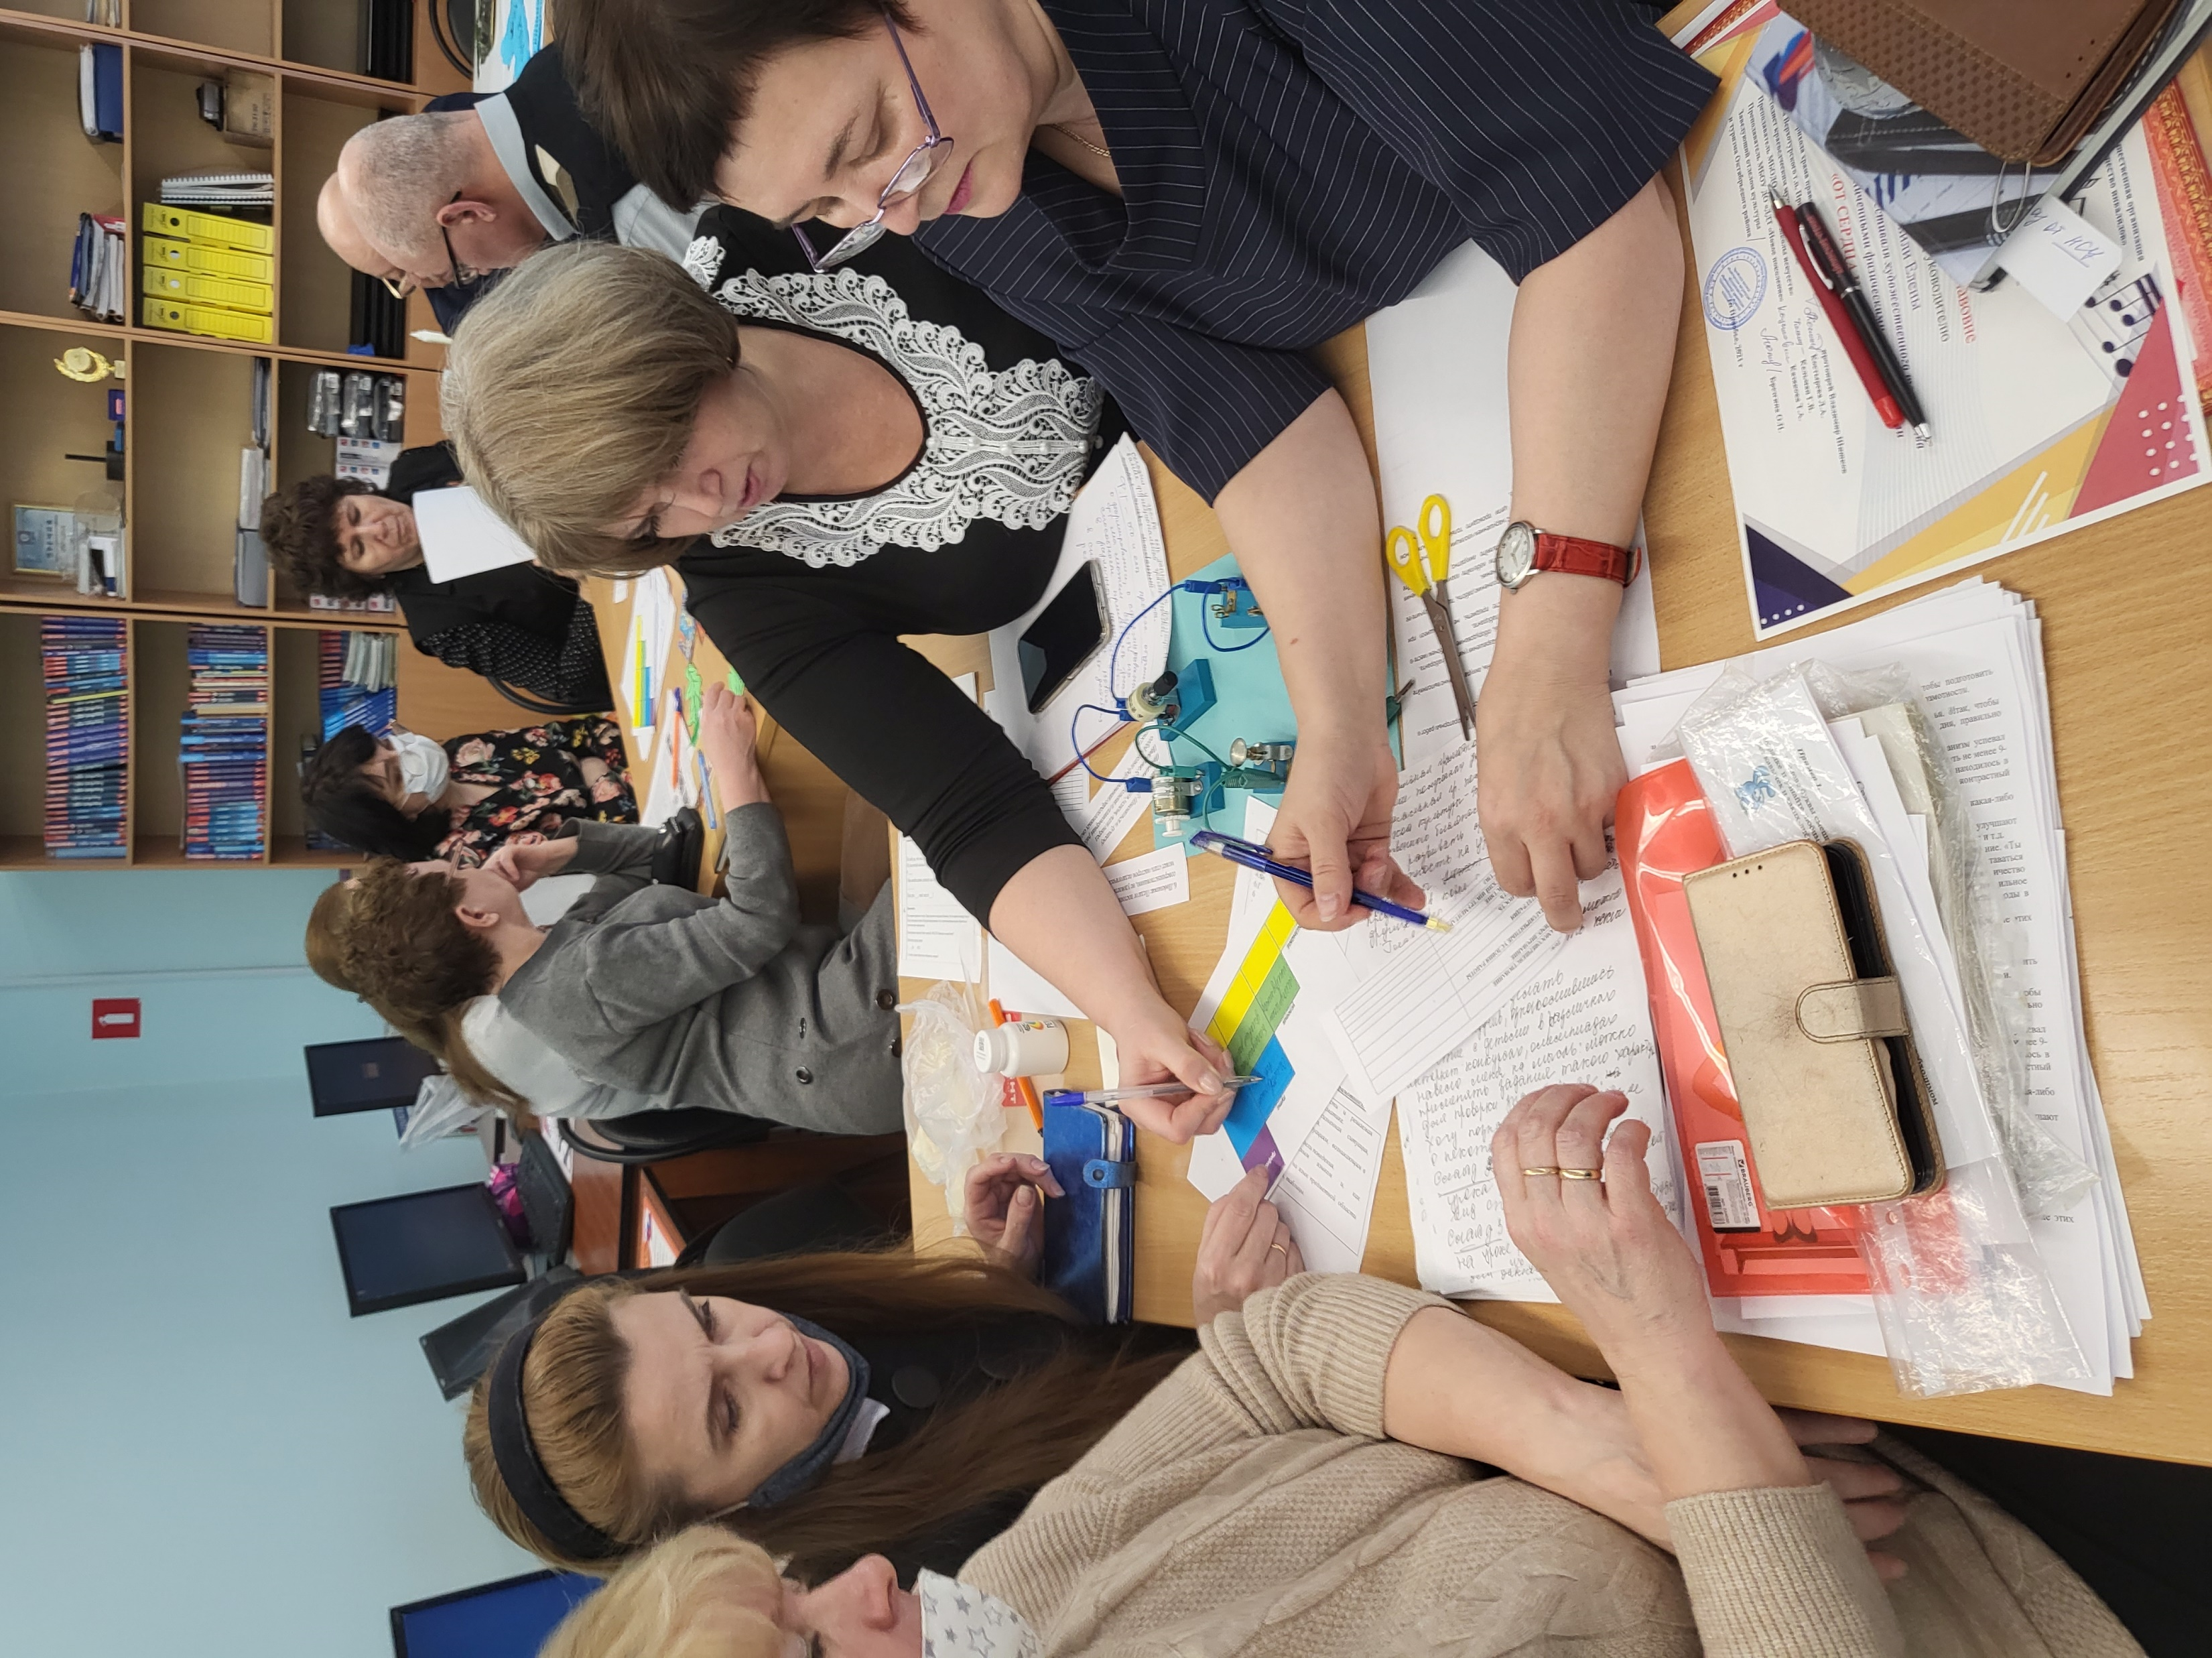
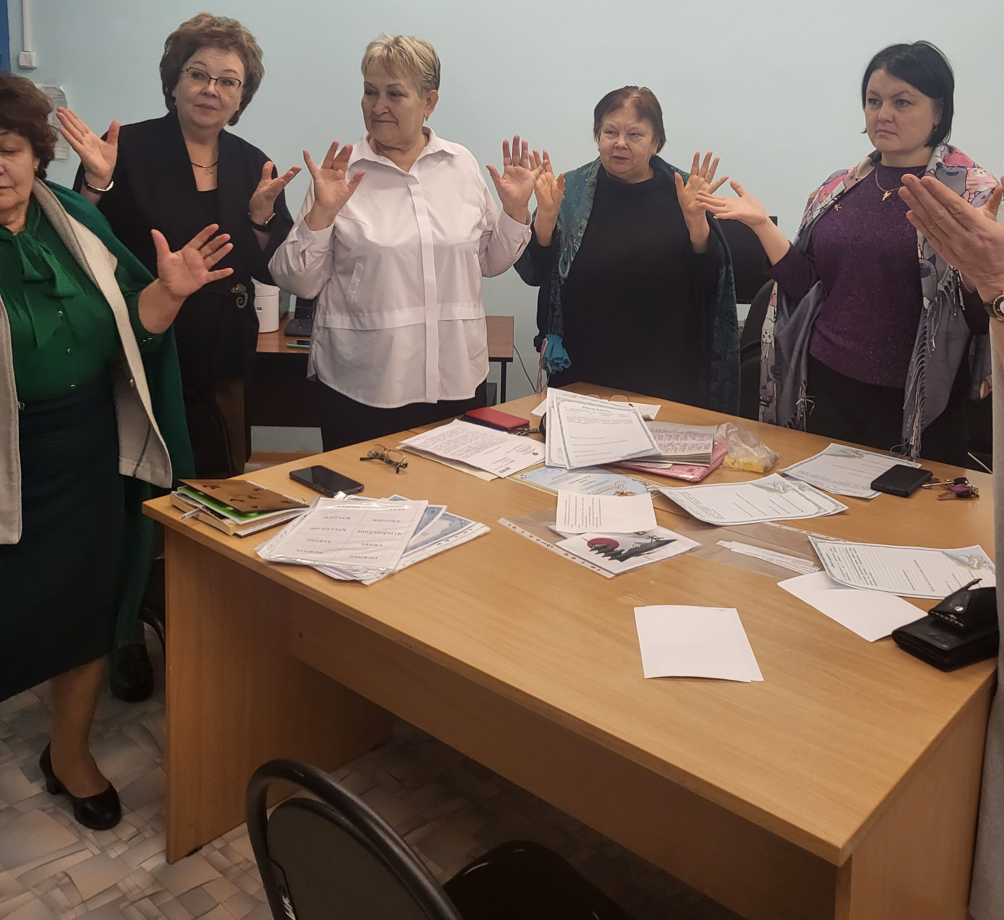
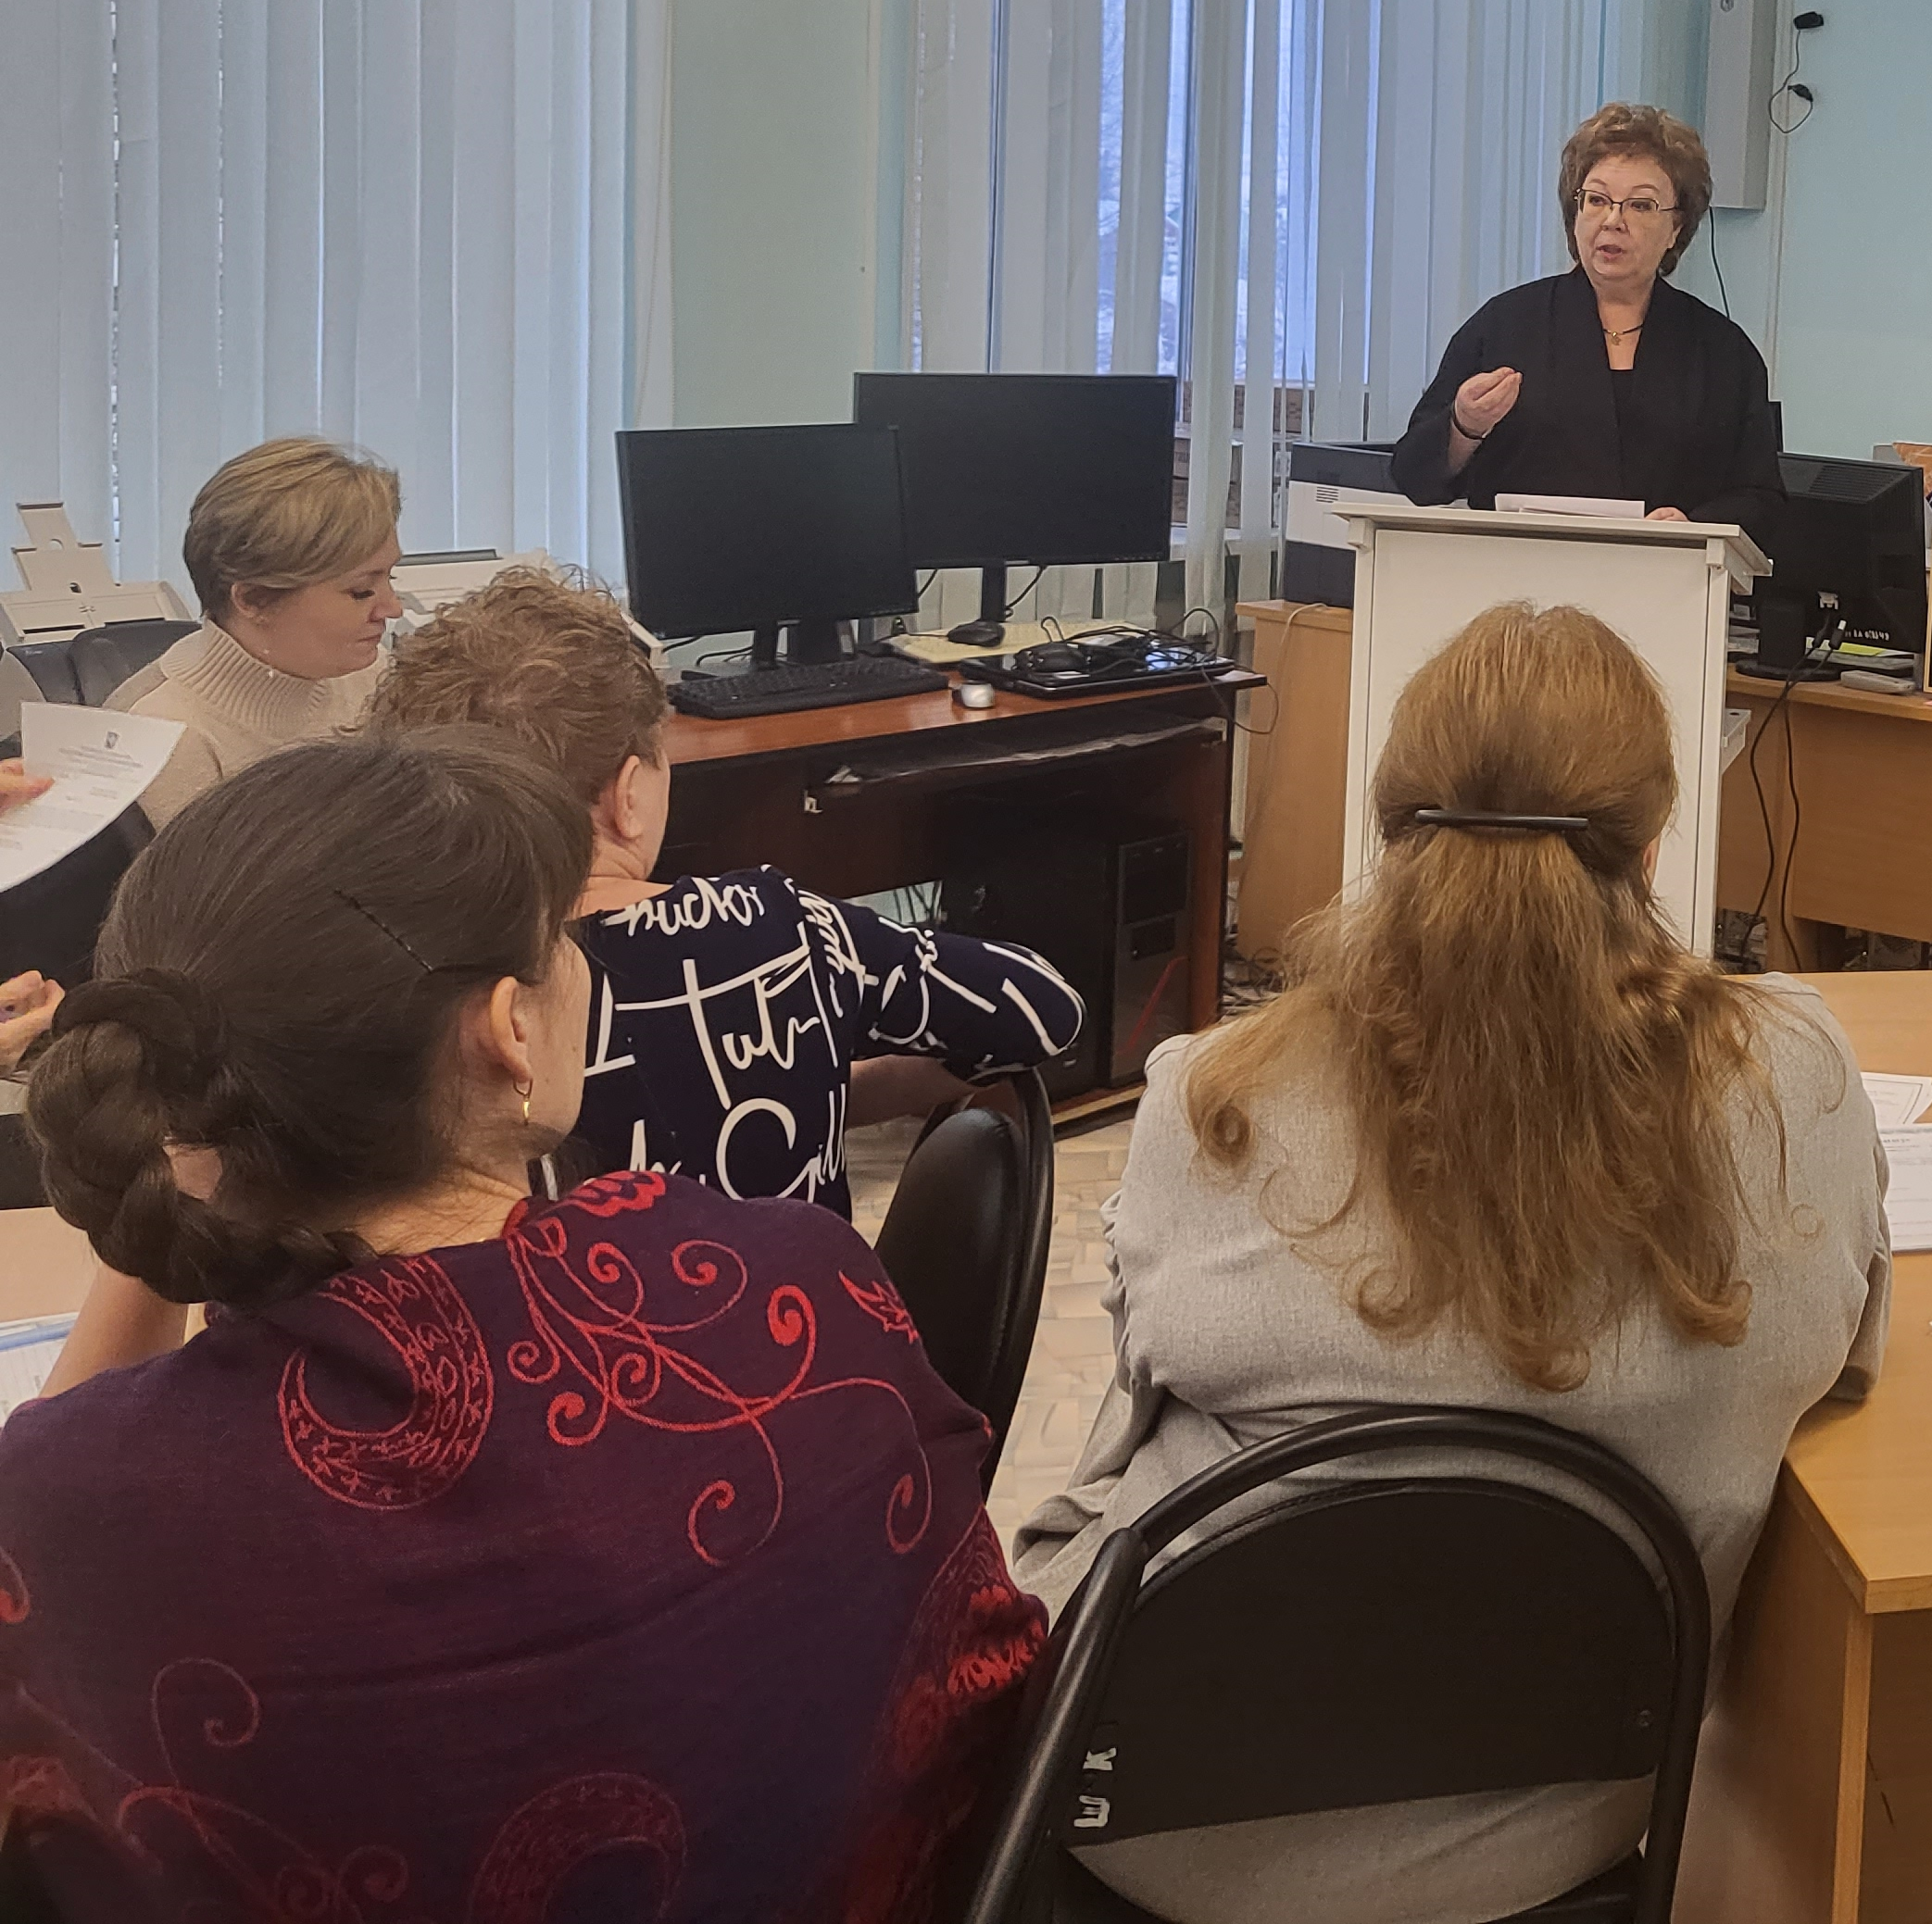
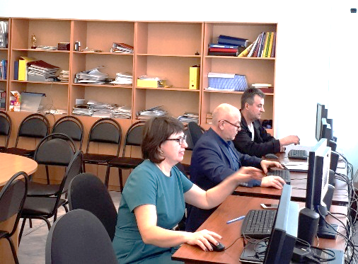
Формирование кадрового потенциала
– Обучение и развитие.
Современный учитель должен постоянно повышать свое педагогическое мастерство, активизировать свое самообразование, активно включаться в методическую работу, использовать новейшие достижения науки и передового педагогического опыта.
Поэтому педагогам необходимо предоставить возможности для обучения и развития. Это может включать проведение внутренних тренингов, участие в семинарах и конференциях, обучение на рабочем месте.
МБОУ
Унъюганская СОШ №1

Slide 6
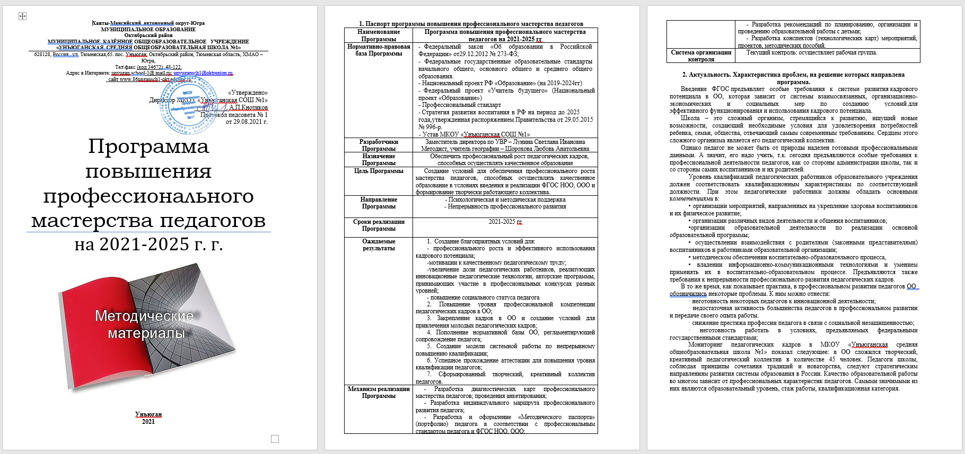
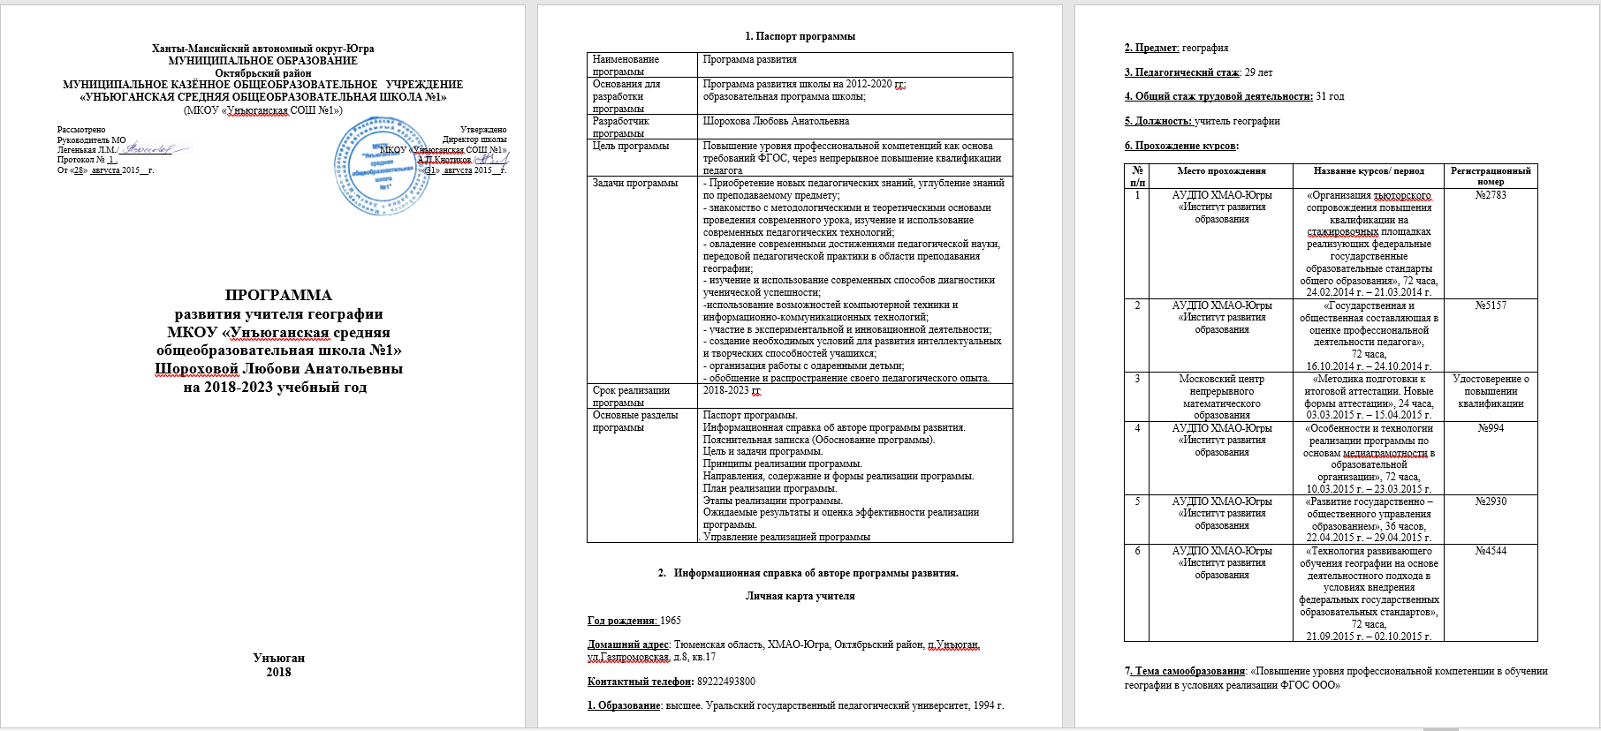
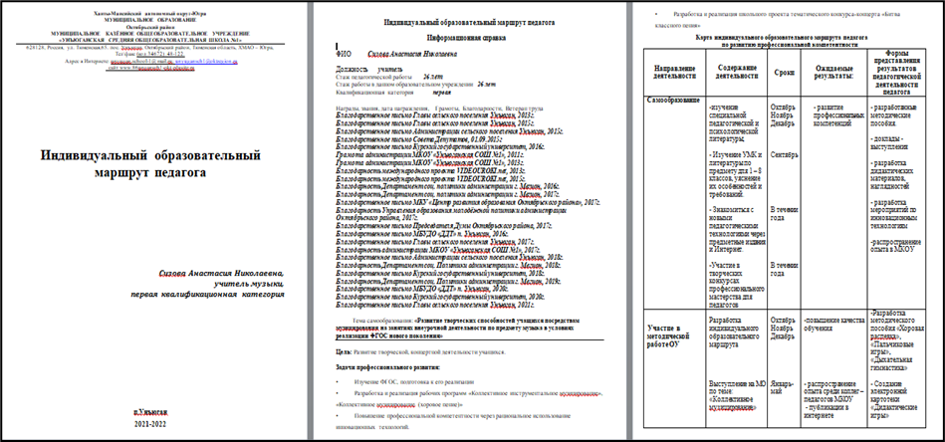
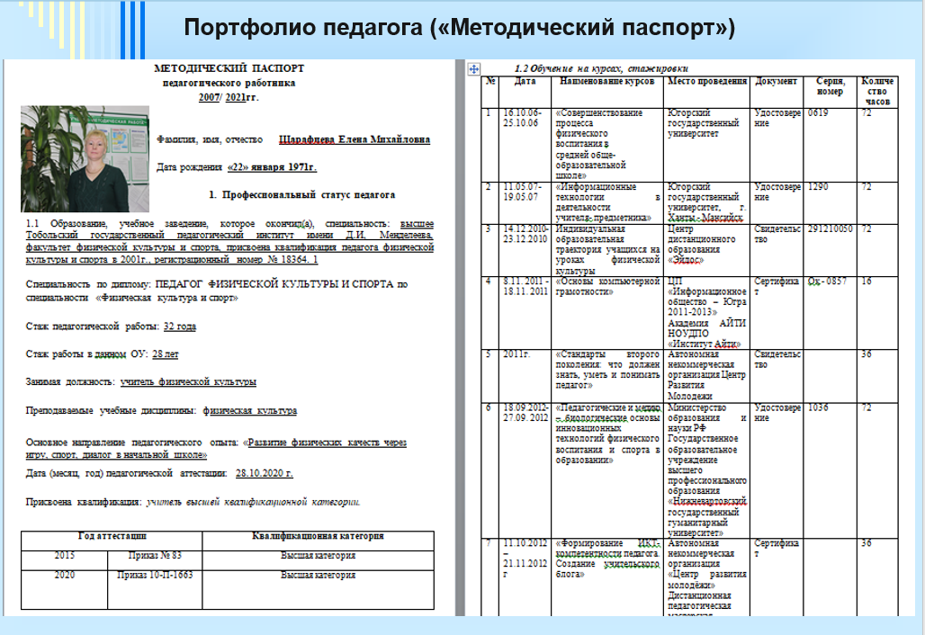
II. Развитие кадрового потенциала
– Оценка и развитие компетенций.
В рамках школьной программы «Повышение профессионального мастерства педагогов МБОУ «Унъюганская СОШ №1» на 2021-2025 гг. проводится оценка компетенций педагогов, это помогает определить сильные и слабые стороны в работе педагогов. Помогает включать проведение оценочных собеседований, анкетирование, мониторинги. Результаты оценки могут быть использованы для разработки индивидуальных образовательных маршрутов, программ долгосрочного развития, методического паспорта учителя.
МБОУ
Унъюганская СОШ №1

Slide 7
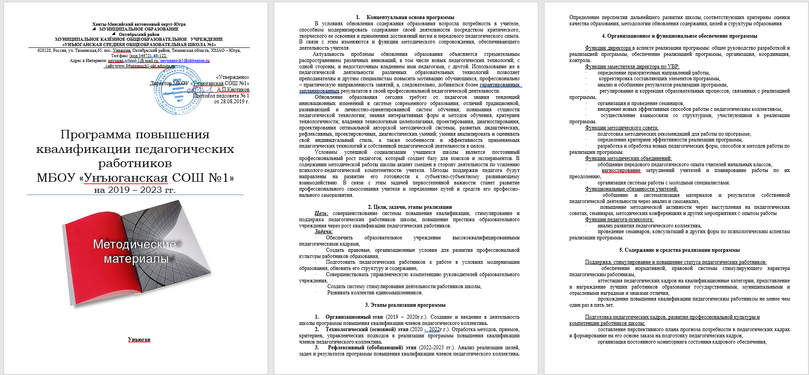
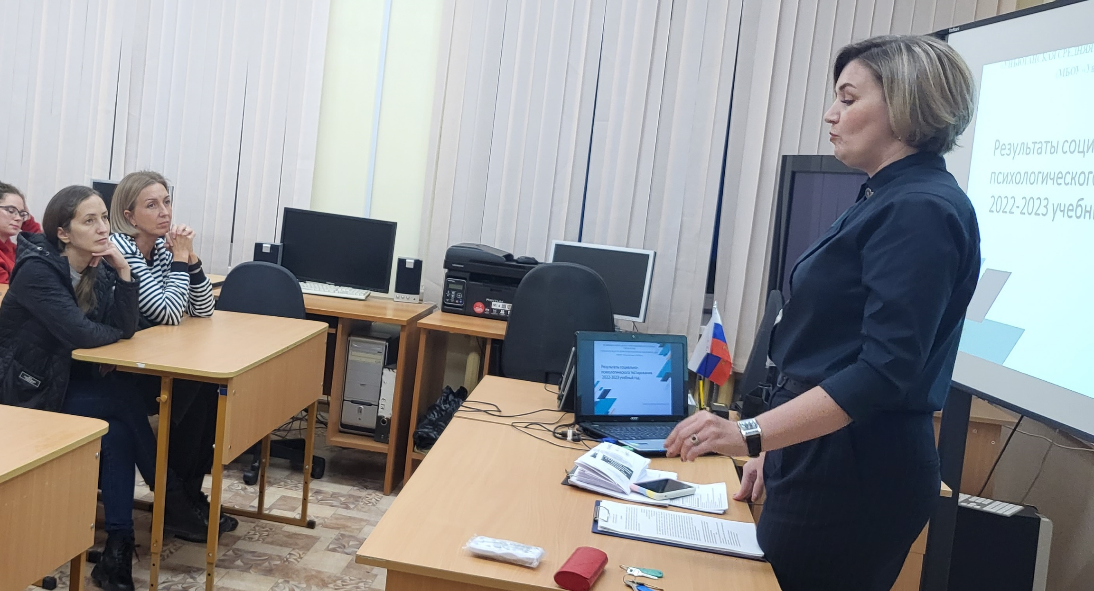
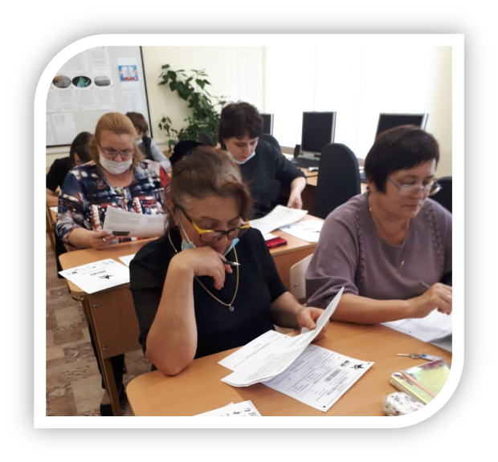
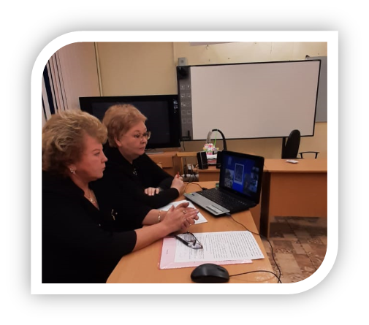
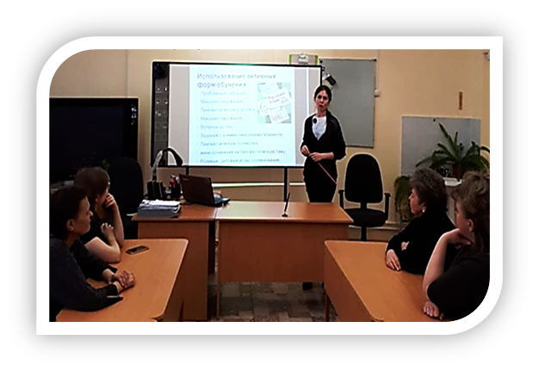
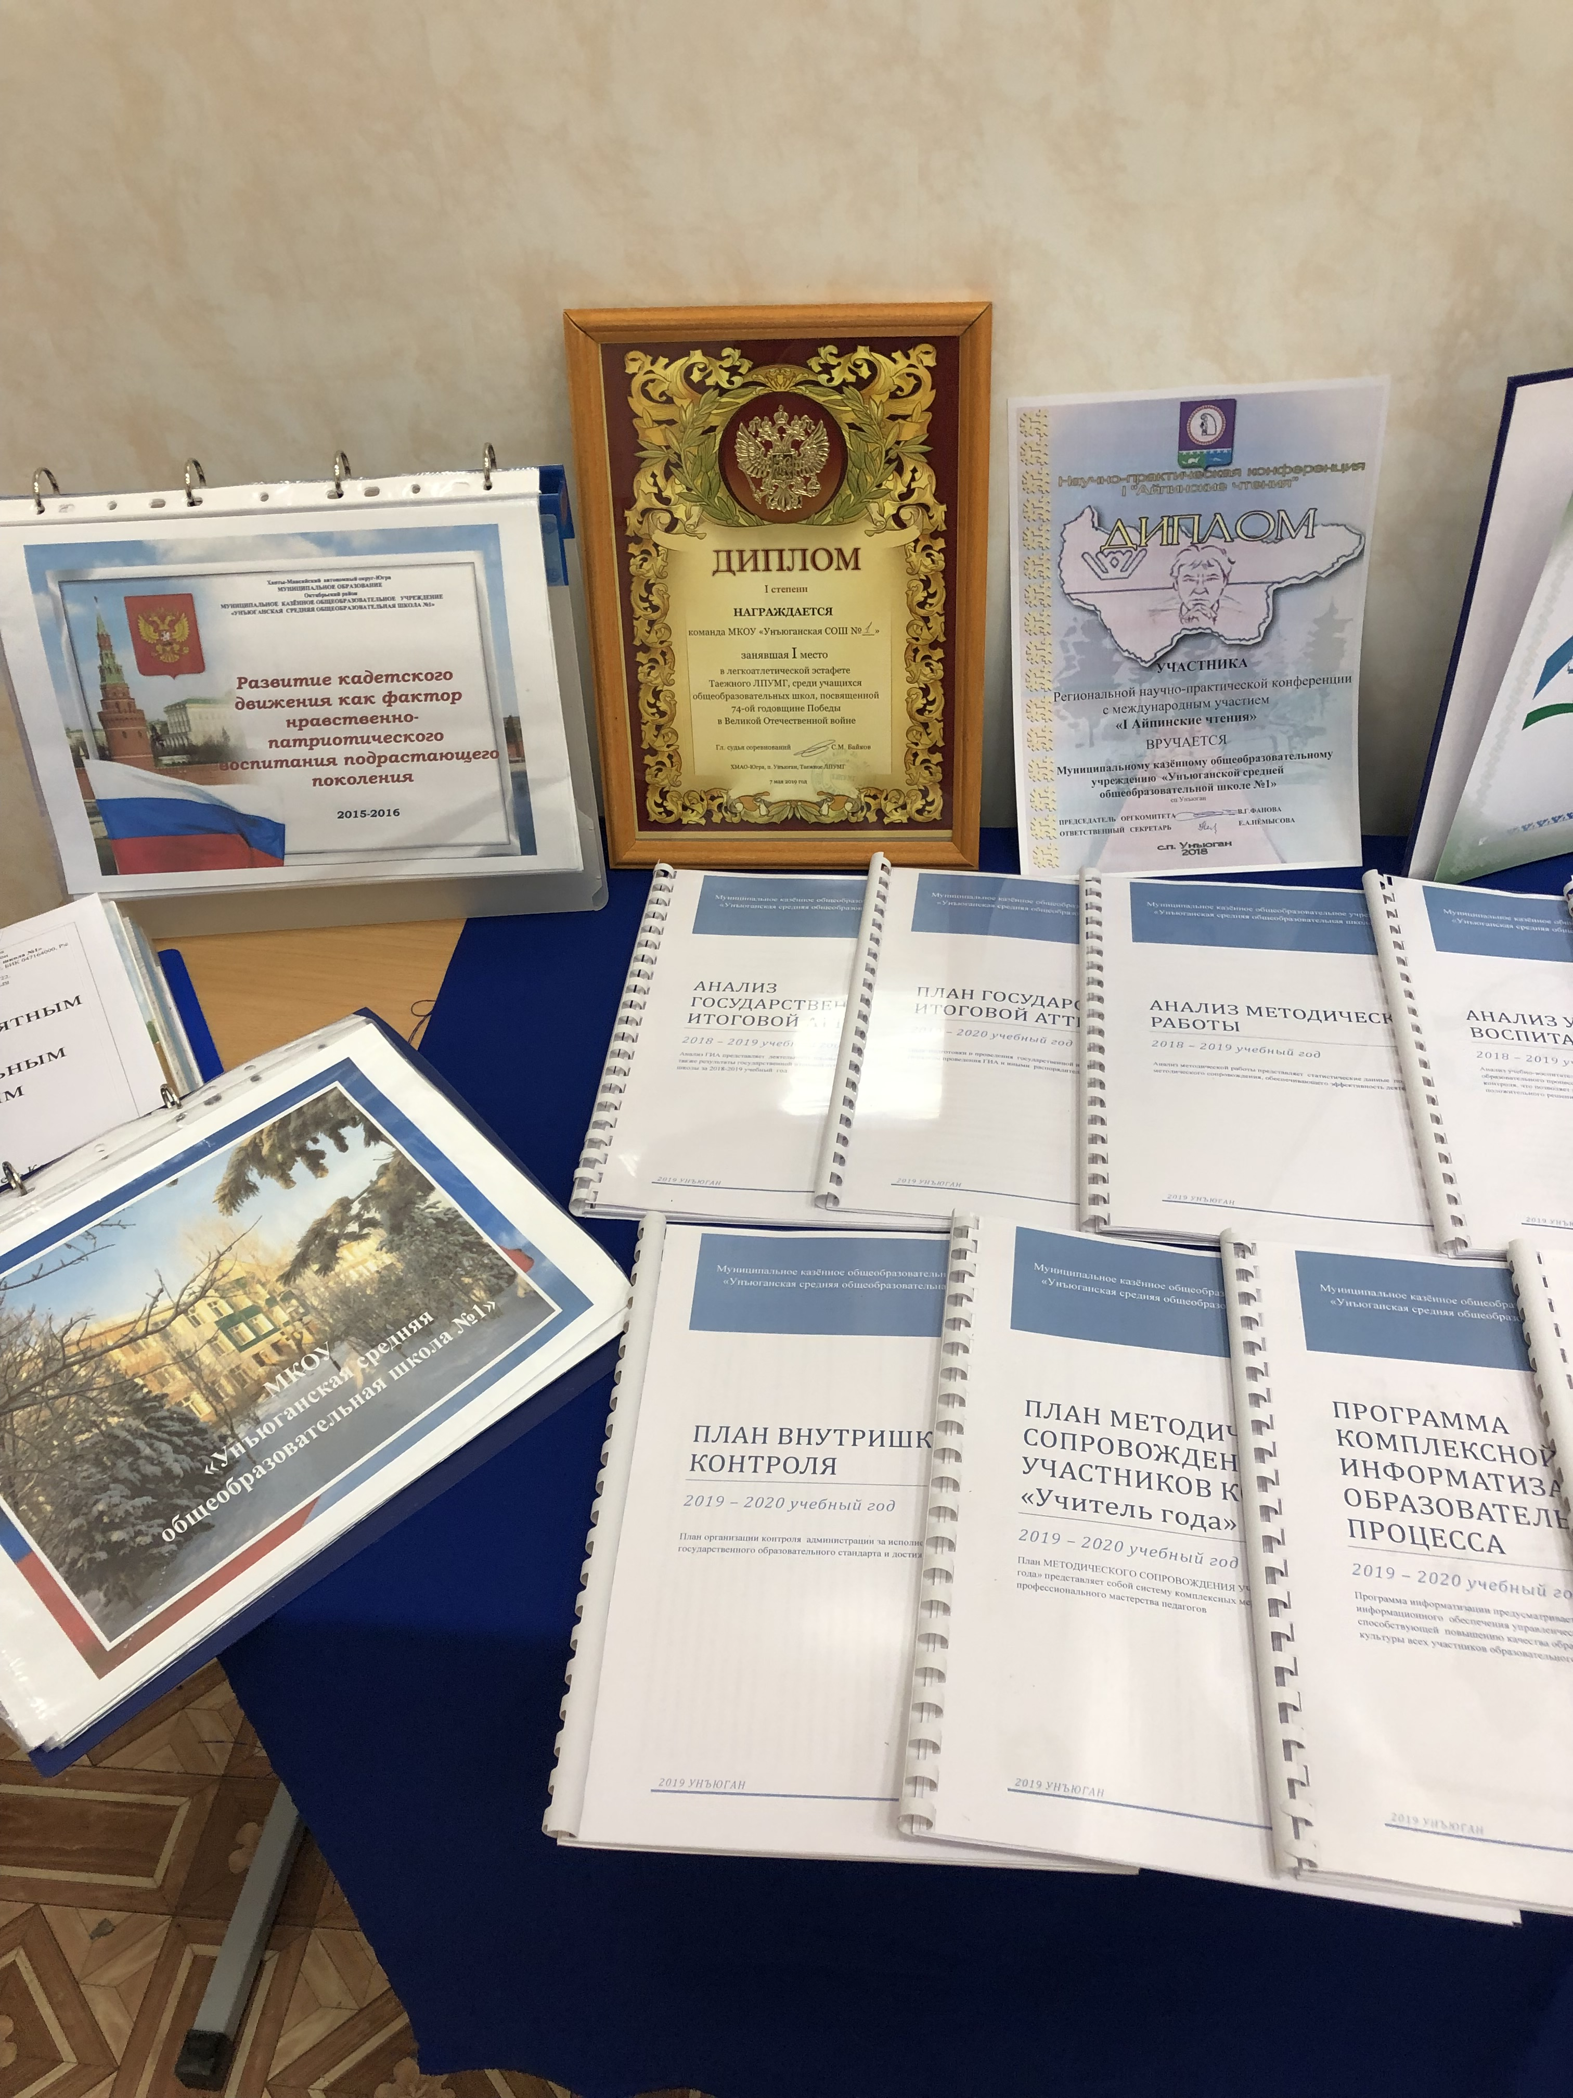
II. Развитие кадрового потенциала
– Повышение квалификации.
Педагоги должны иметь возможность постоянного повышения своей квалификации. Это может включать участие в профессиональных тренингах, мастер-классах, конференциях и семинарах, как внутри организации, так и за её пределами. Повышение квалификации способствует расширению знаний и навыков педагогов, а также применению передовых методик и инноваций в образовательном процессе. Данная работа ведется в рамках реализации школьной программы Повышения квалификации педагогических работников МБОУ «Унъюганская СОШ №»
МБОУ
Унъюганская СОШ №1

Slide 8
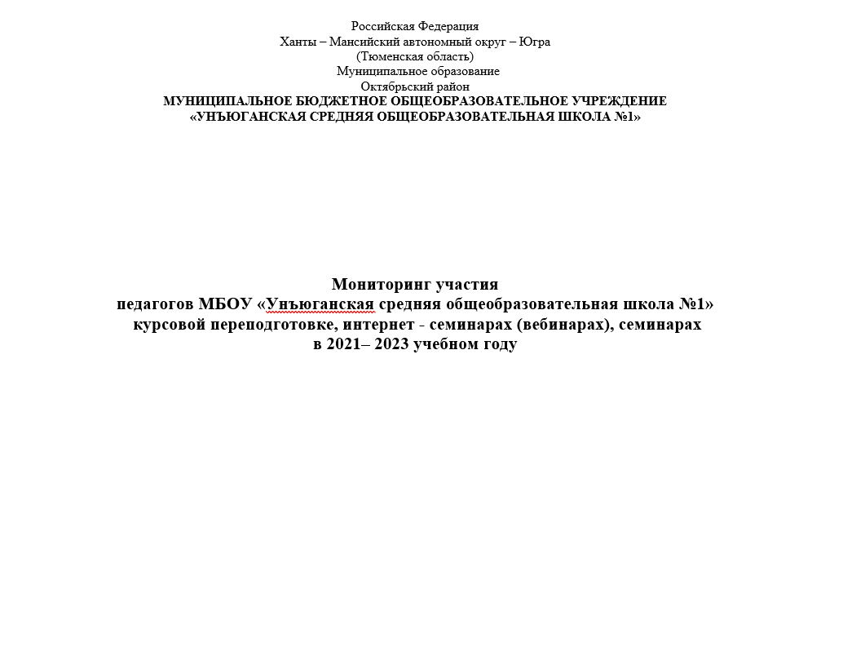
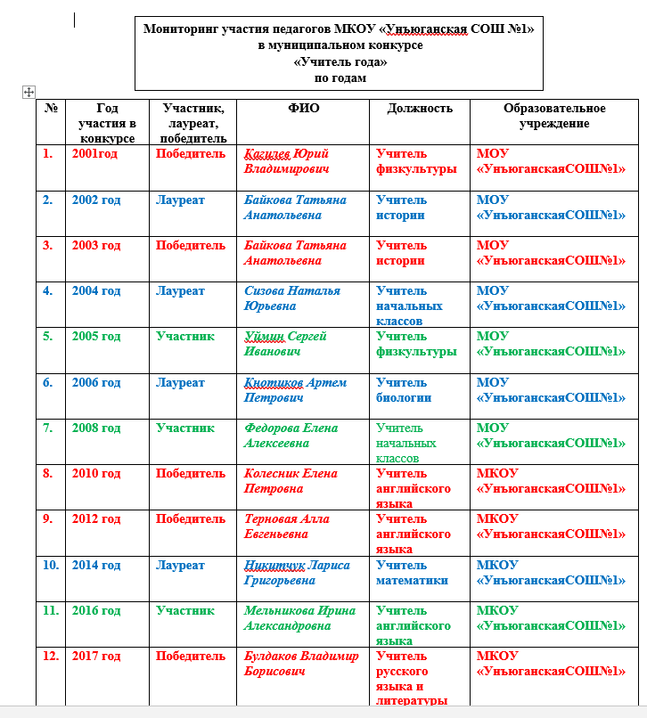
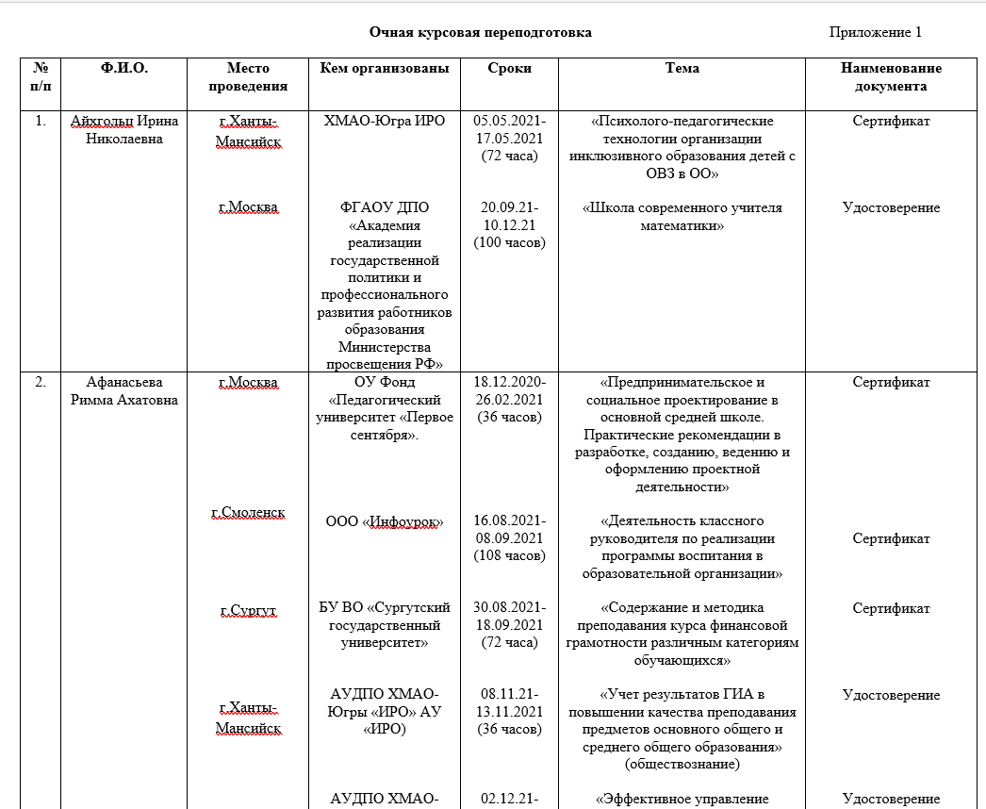
II. Развитие кадрового потенциала
– Повышение квалификации.
МБОУ
Унъюганская СОШ №1
2017 -2018 | 2018-2019 | 2019 -2020 | 2020-2021 | 2021-2022 | 2022-2023
4 | 3 | 3 | 9 | 3 | 4

Slide 9
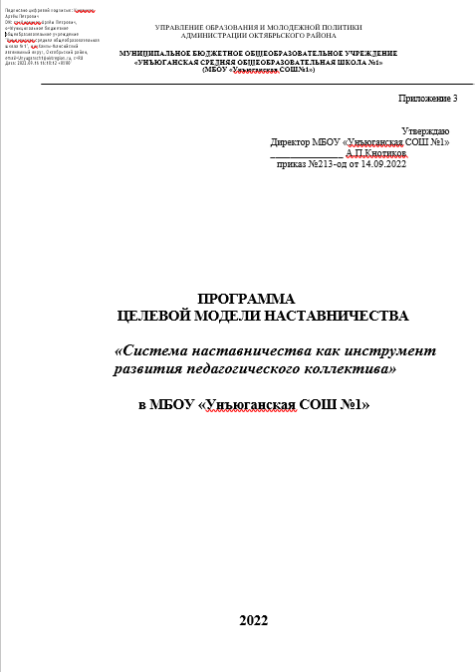
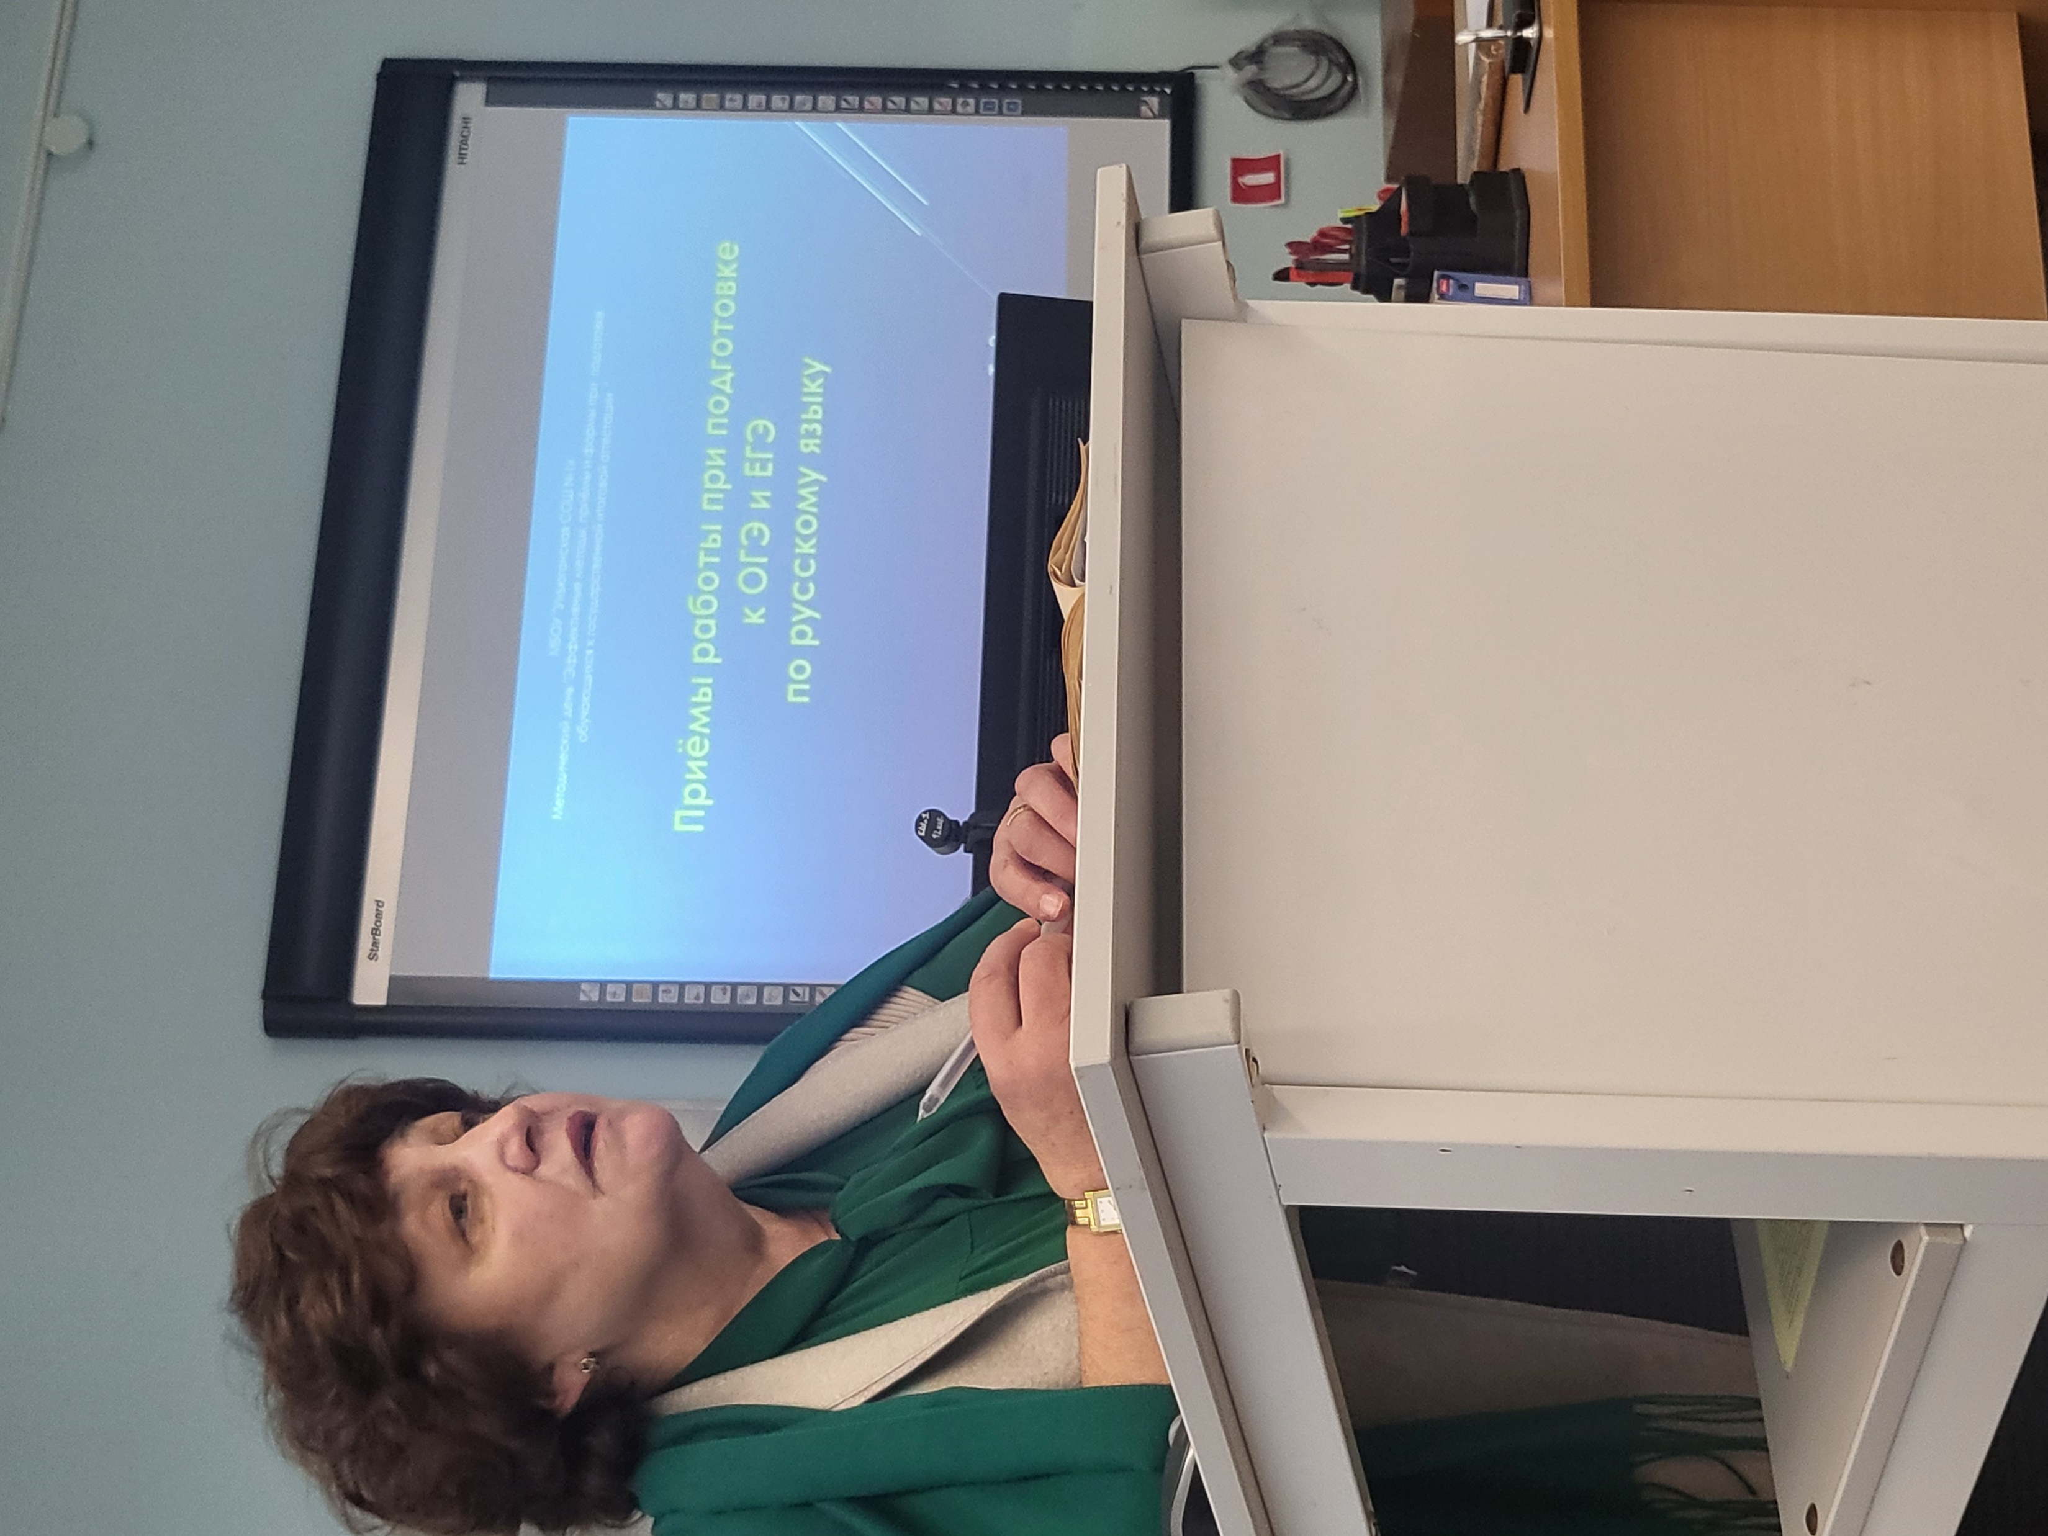
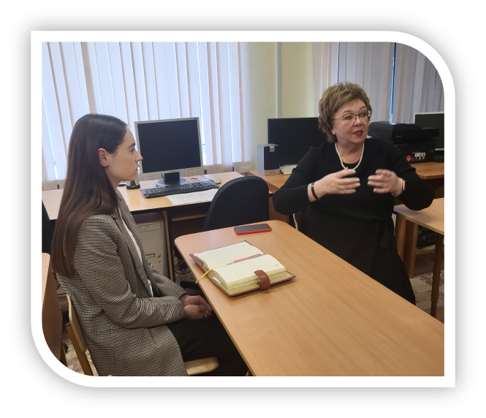
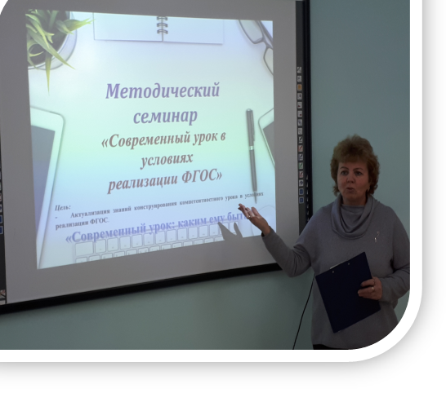
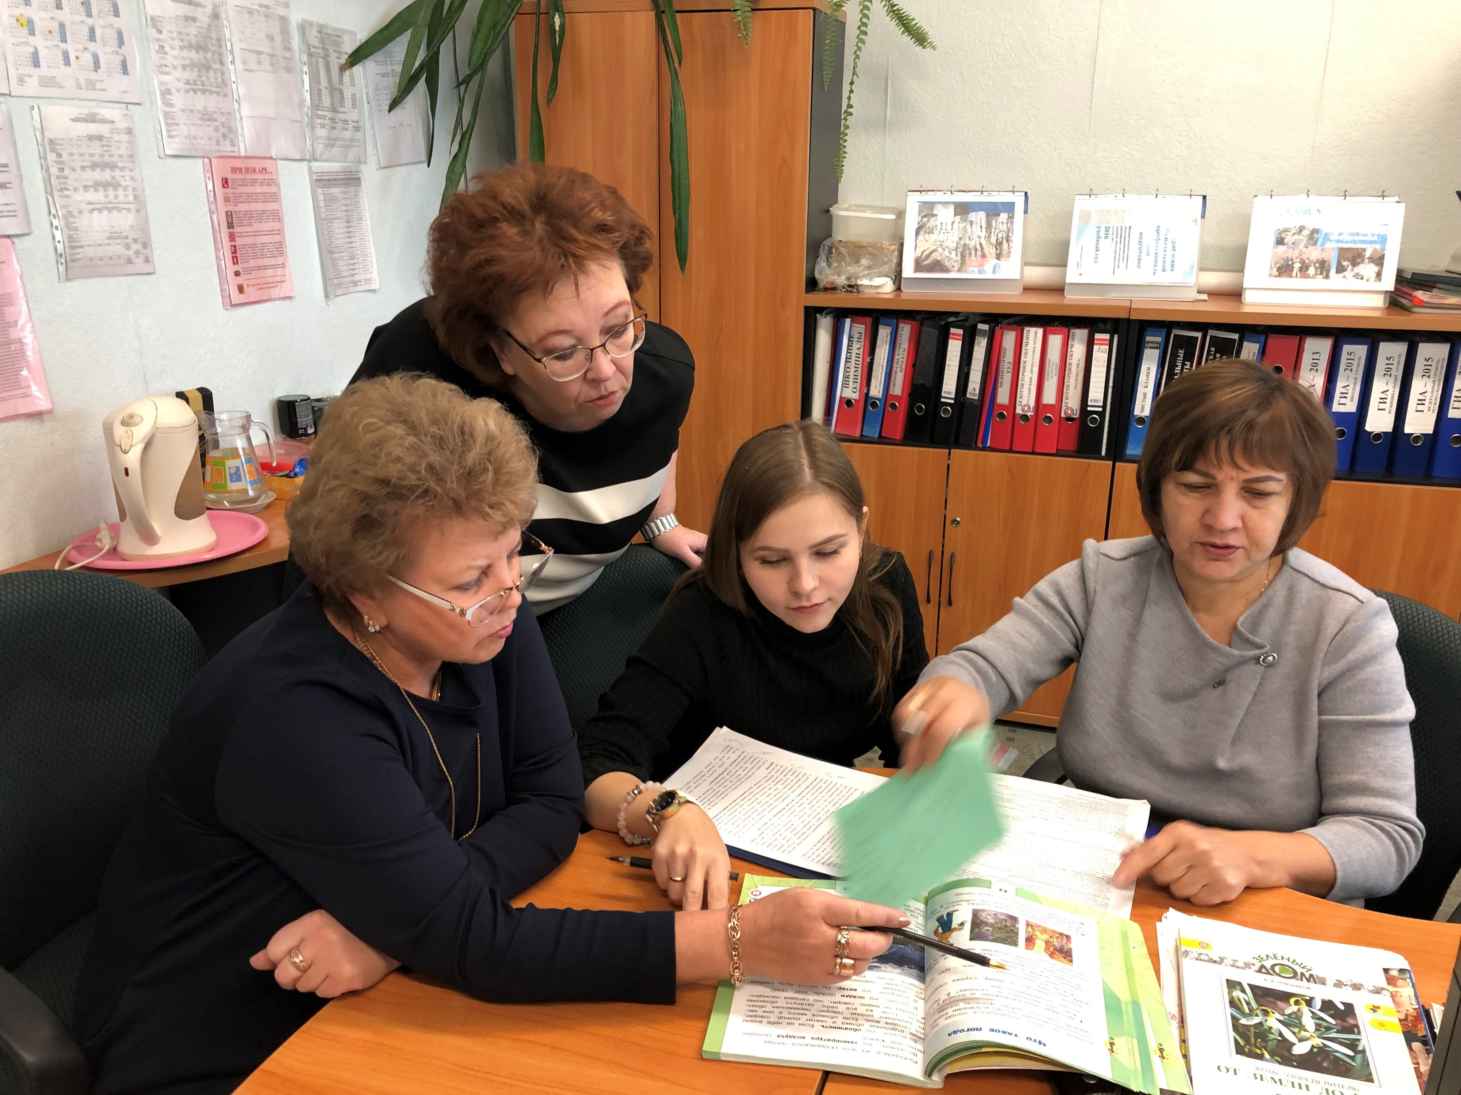
II. Развитие кадрового потенциала
– Наставничество.
Эффективное использование форм наставничества - менторства и коучинга помогает педагогам развивать свои навыки и компетенции. Опытные и квалифицированные педагоги выступают в роли наставников и осуществляют поддержку молодых педагогов в их профессиональном росте, а также могут помочь педагогам школы развивать лидерские качества и управленческие навыки.
МБОУ
Унъюганская СОШ №1

Slide 10
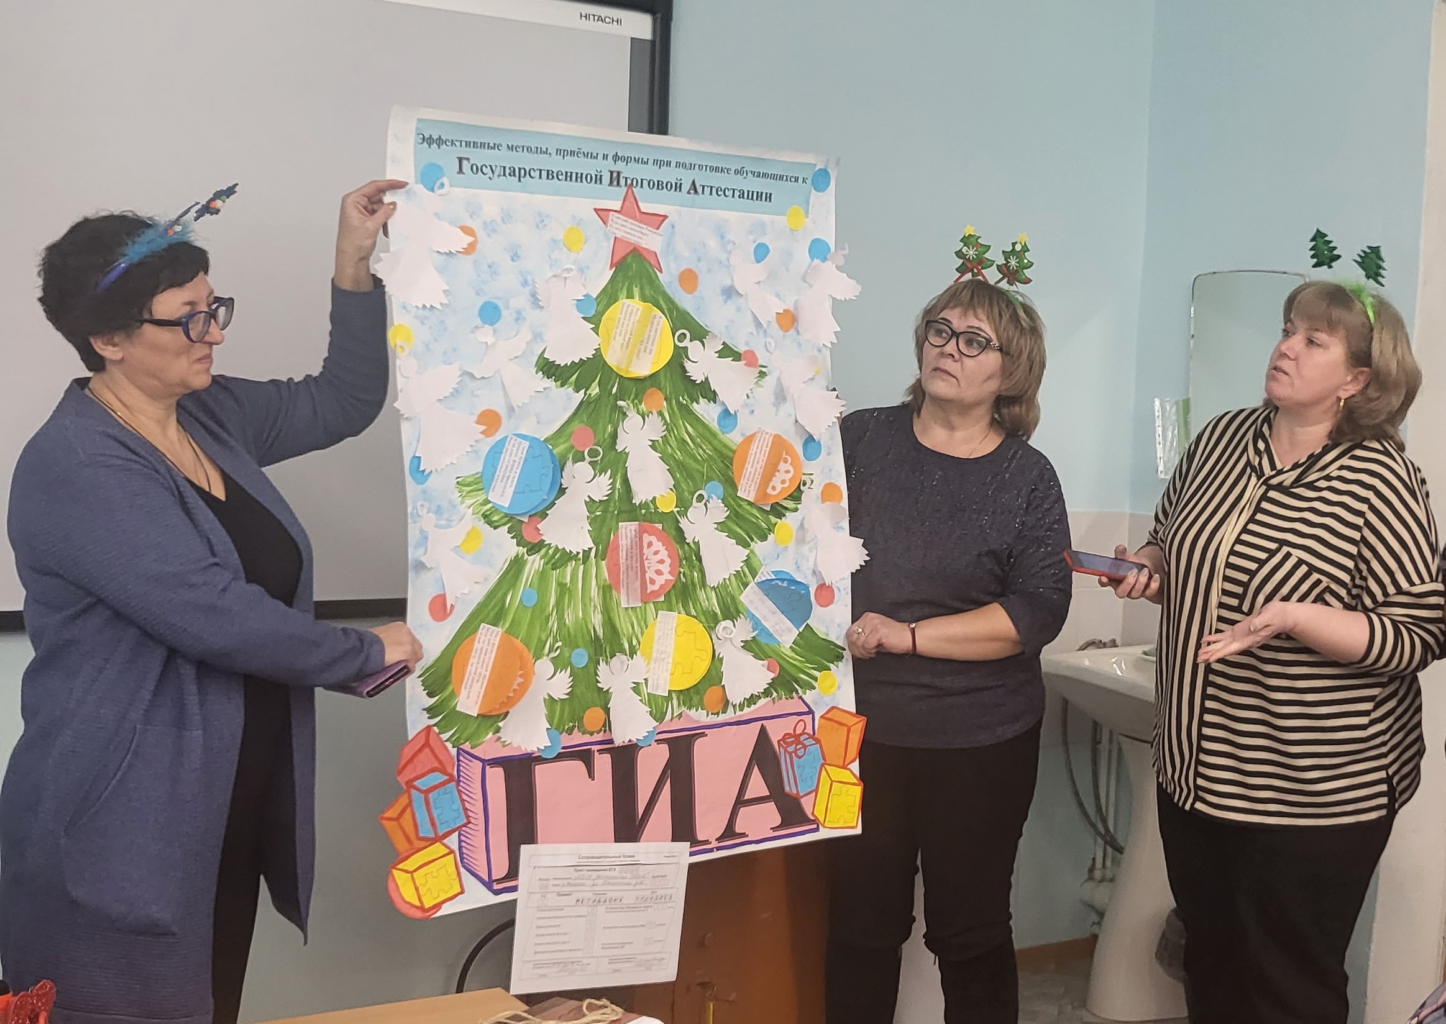
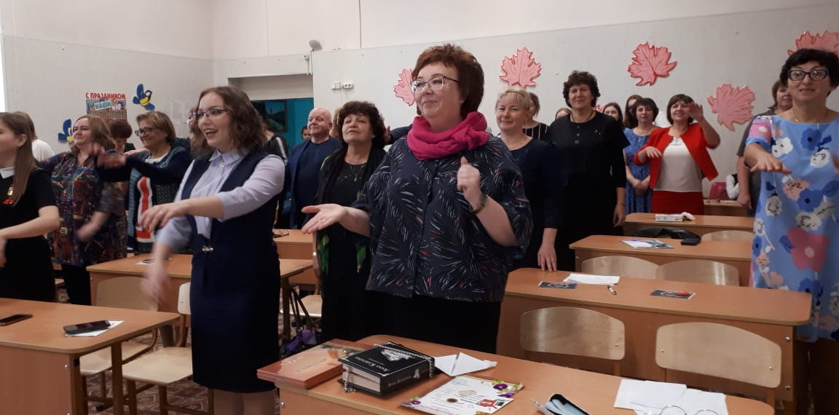
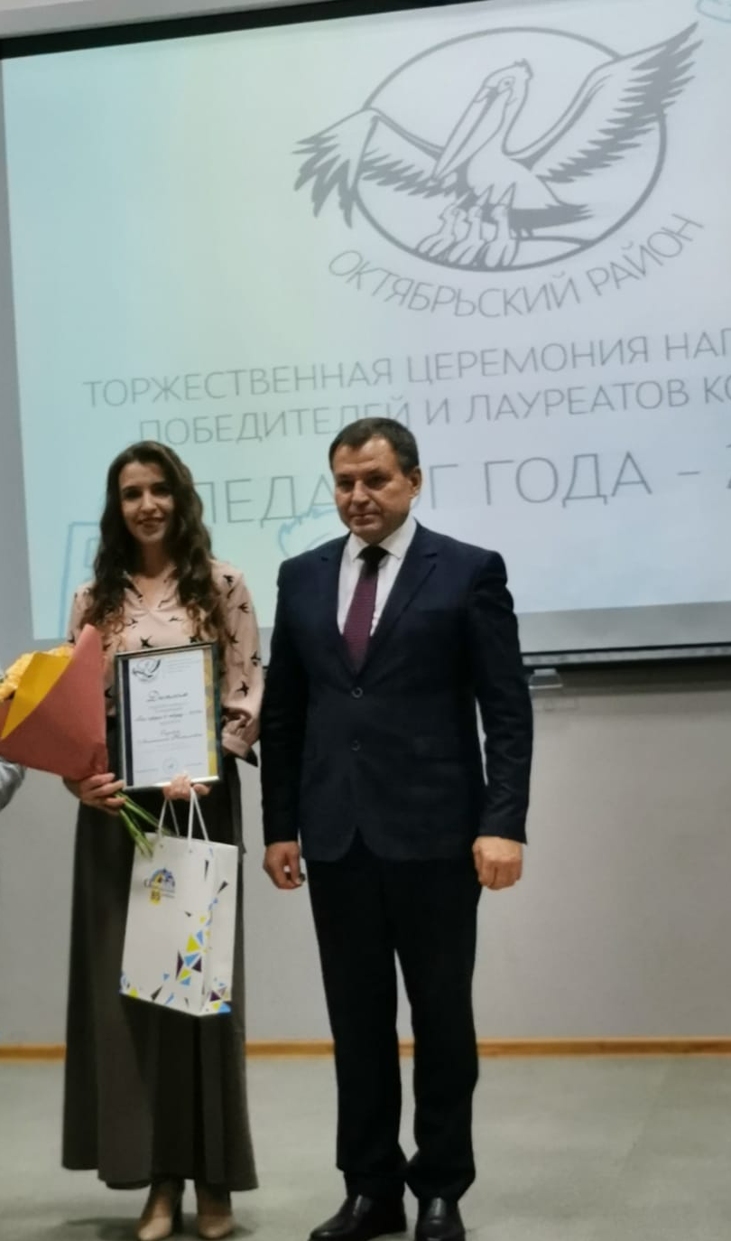
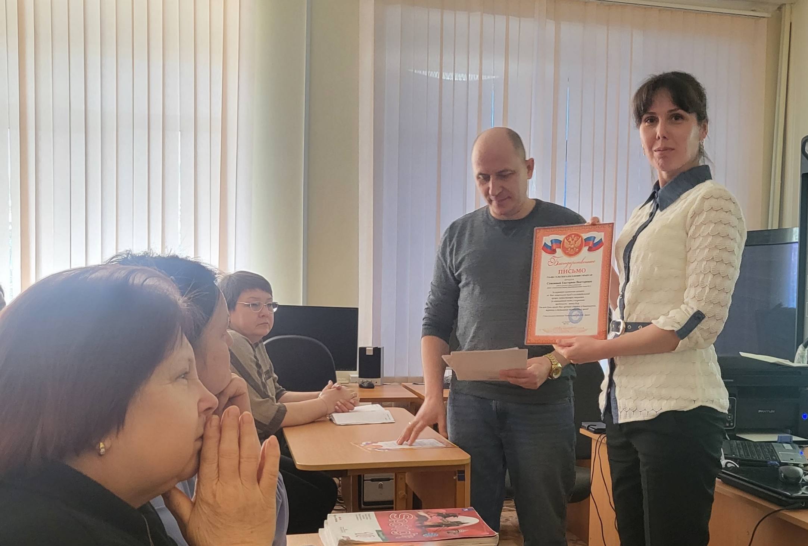
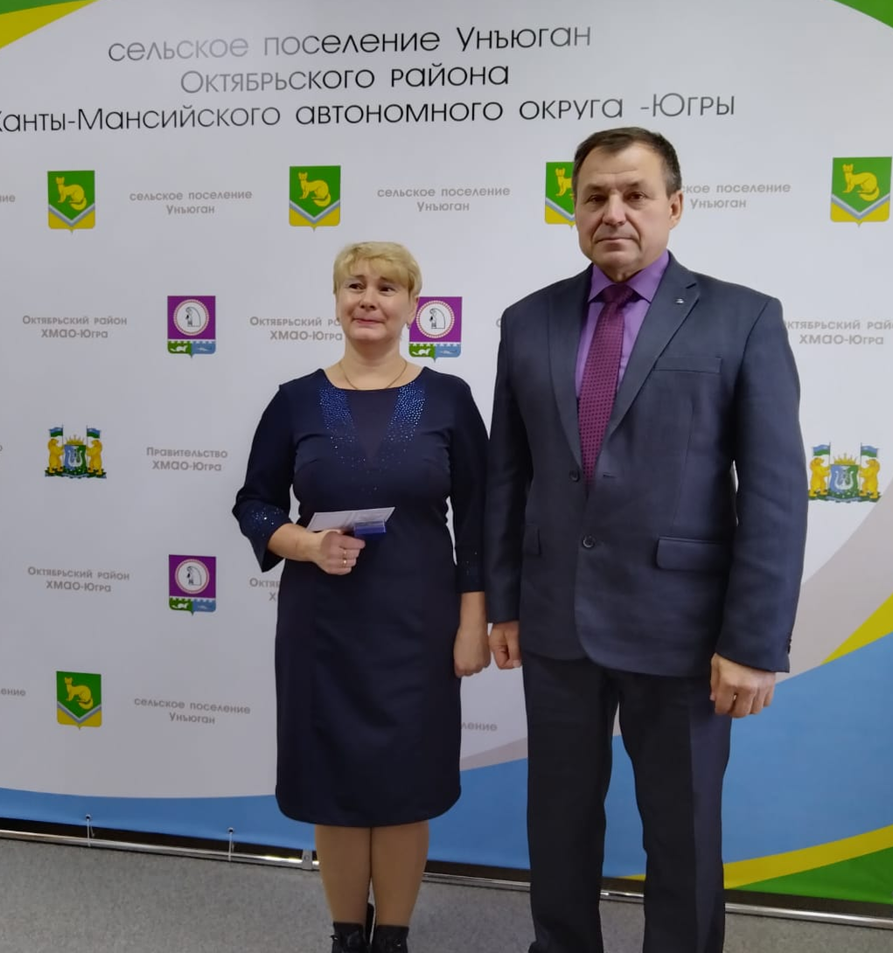
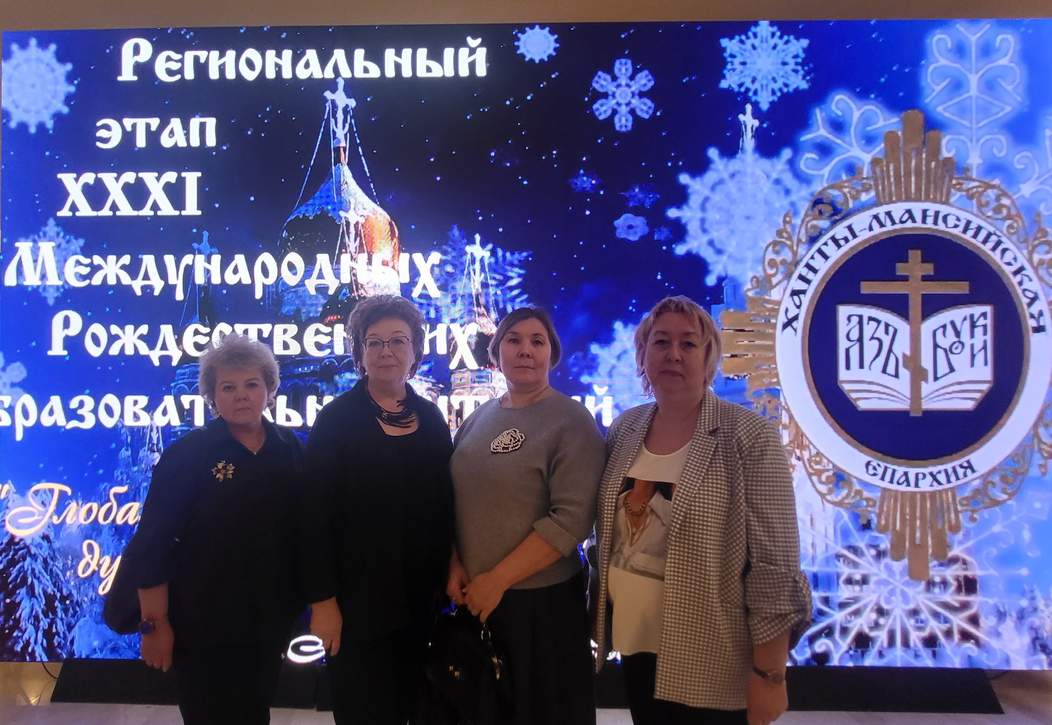
II. Развитие кадрового потенциала
– Создание благоприятной рабочей среды.
В МБОУ «Унъюгансмкая СОШ №1» создана благоприятная рабочая среда, которая способствует мотивации и удовлетворенности педагогов. Это включает предоставление возможностей для профессионального роста и развития, а также участие педагогов в процессе принятия решений и формирования стратегии развития школы.
МБОУ
Унъюганская СОШ №1

Slide 11
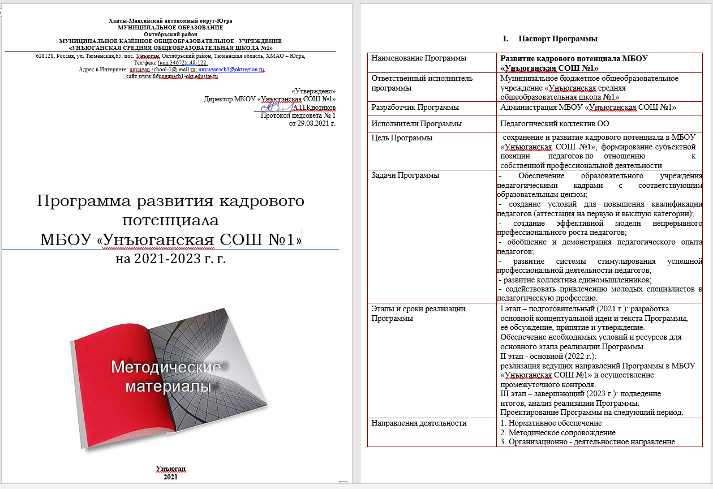
Развитие кадрового потенциала МБОУ «Унъюганская СОШ №1
С целью сохранения и развития кадрового потенциала в МБОУ «Унъюганская СОШ №1» создана
Программа «Развития кадрового потенциала МБОУ «Унъюганская СОШ №1»
Стаж педагогических кадров
МБОУ "Унъюганская СОШ №1"
МБОУ
Унъюганская СОШ №1
Награды педагогических кадров
МБОУ "Унъюганская СОШ №1"

Slide 12


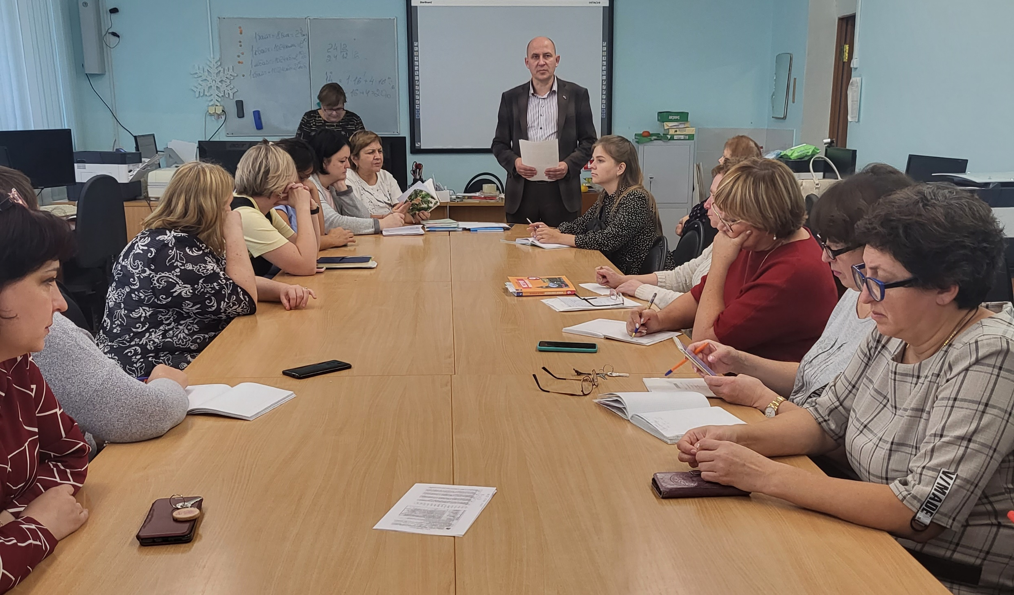
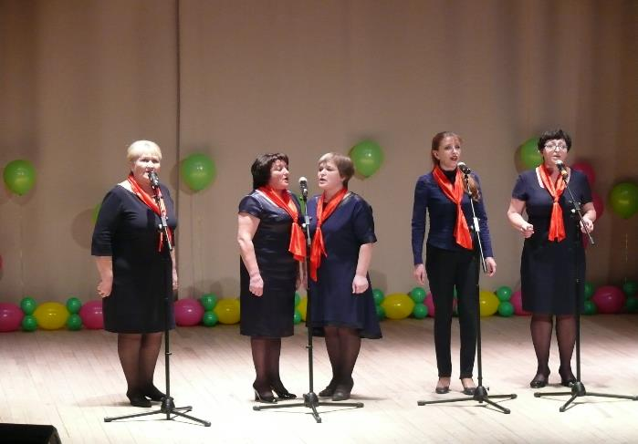
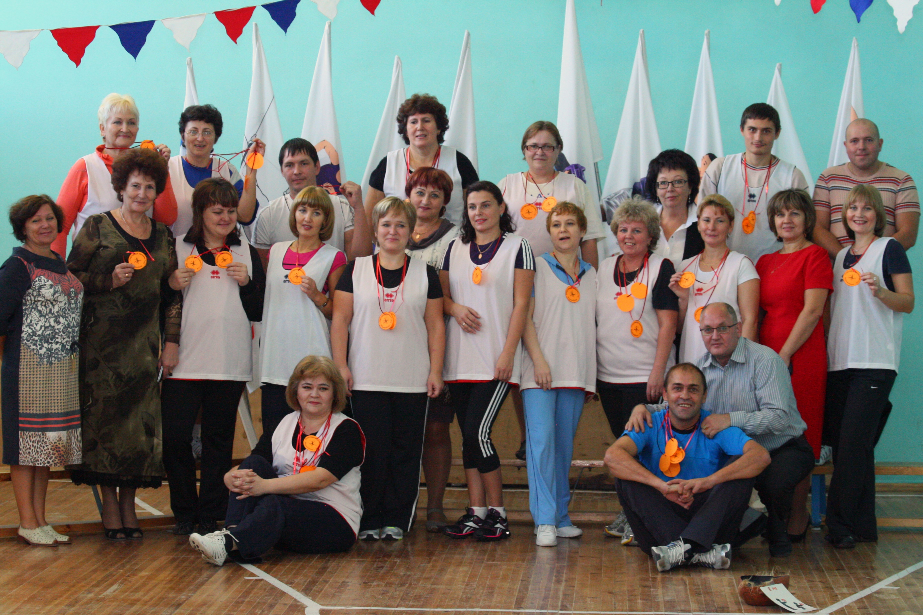
Современный учитель должен стремиться к успеху.
А успешный учитель обязательно воспитает успешного ученика.
Формирование и развитие кадрового потенциала являются неотъемлемой частью эффективного функционирования нашей образовательной организации.
Развитие кадрового потенциала способствует повышению качества образования, развитию инноваций и укреплению позиций школы. Поэтому необходимо продолжить уделять должное внимание формированию и развитию своего кадрового потенциала, чтобы обеспечить высокий уровень профессионализма, качественное обучение и успешное достижение поставленных целей.

Slide 13

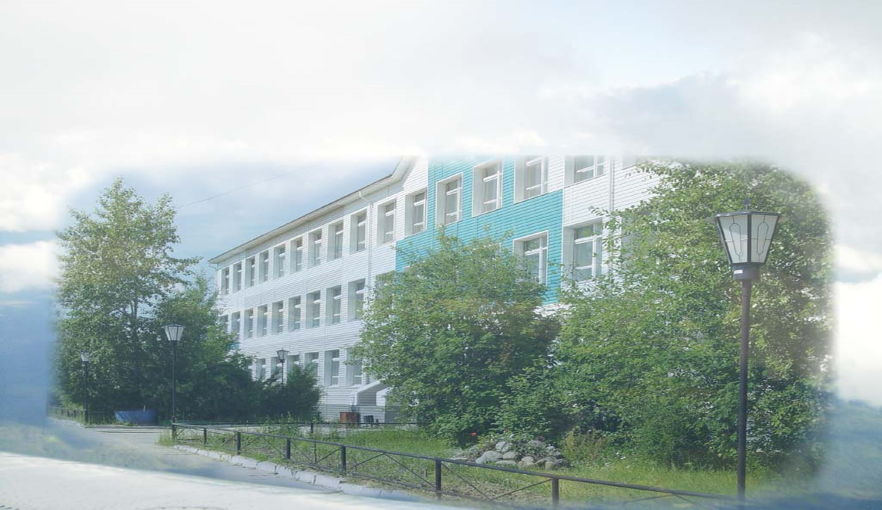
МБОУ
Унъюганская СОШ №1

